Slide 1
„Pomorski Model Pełnomocnika”
Rola Pełnomocnika w budowaniu współpracy w środowisku lokalnym

Slide 2
Pomorska Sieć Centrów Organizacji Pozarządowych (PS COP)
PS COP jest federacją organizacji pozarządowych specjalizujących się we wspieraniu trzeciego sektora w województwie pomorskim. Wsparcie udzielane jest również grupom inicjatywnym, grupom nieformalnym i osobom indywidualnym realizującym oraz mającym wolę realizacji działań społecznych i obywatelskich.

Slide 3
Pomorska Sieć Centrów Organizacji Pozarządowych (PS COP)
JAK WSPIERAMY:
- INFORMACJA
- INKUBOWANIE NOWYCH NGO
- DORADZTWO/ PORADNICTWO
- SZKOLENIA, WARSZTATY
- WSPARCIE KSIĘGOWE
- MENTORING, TUTORING, COACHING
- UDOSTĘPNIANIE INFRASTRUKTURY
- DOTACJE I WSPARCIE FINANSOWE
- INTEGROWANIE SEKTORA ( M.IN. FORA 3 SEKTORA)

Slide 4
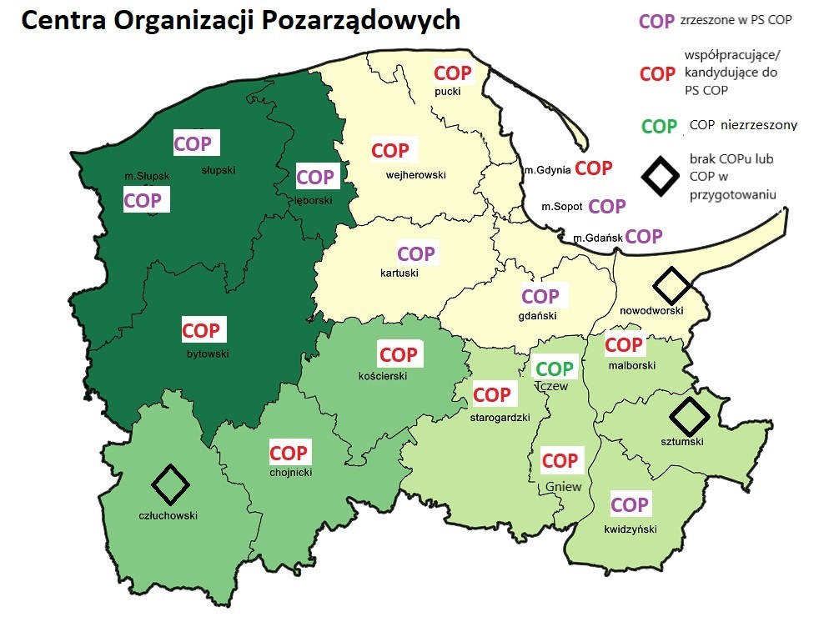
Pomorska Sieć Centrów Organizacji Pozarządowych (PS COP)

Slide 5
Rola Pełnomocników
PEŁNOMOCNIK/CZKA ds. NGO!
wspiera,
informuje,
doradza,
aktywizuje,
inspiruje,
wzmacnia,
agreguje wiedzę i doświadczenia,
projektuje i włącza,
buduje zaufanie NGO do urzędu i odwrotnie,
integruje,
mobilizuje do współdziałania,
może być łącznikiem, akceleratorem,
przekonuje radnych,
Jest „bezpiecznikiem równowagi”

Slide 6
Nowa Strategia 2021-2027(2030)
Former objectives are simplified and consolidated into 5 Policy Objectives:
A smarter Europe (innovative & smart economic transformation)
A greener, low-carbon Europe (w tym transformacja energetyczna, gospodarka o obiegu zamkniętym, adaptacja do klimatu i zarządzanie ryzykiem)
A more connected Europe (mobilność i łączność ICT)
A more social Europe (Europejski filar praw socjalnych)
A Europe closer to citizens (zrównoważony rozwój obszarów miejskich, wiejskich i przybrzeżnych oraz inicjatyw lokalnych)
Horizontal issues: partnership
administrative capacity building, cooperation outside the programme area
Materiały Christopher Todd – EU commision

Slide 7
Nowa Strategia 2021-2027(2030)
Duże znaczenie i rola NGO oraz partnerstw międzysektorowych w nowej perspektywie,
Konieczność zintegrowania podmiotów i partnerstw dla lepszej realizacji wyzwań,
Wymagania dotyczące kompetencji, kadr i zasobów,
„znajomość” zarówno środowiska samorządowego jak i NGO
PEŁNOMOCNIK/CZKA ds. NGO!

Slide 8
Pomorski Model Pełnomocnika
Merytoryczne i praktyczne narzędzie wsparcia pracy dla Pełnomocników,
Stworzone „z Pełnomocnikami i dla Pełnomocników”,
Elementy podstaw prawnych, gotowych wzorów, dobrych praktyk,
Predyspozycje, wiedza i doświadczenie do pełnienia funkcji Pełnomocnika
Narzędzia współpracy „Pełnomocnik-NGO” (reprezentacje sektora, ciała doradczo-konsultacyjne, Centra wsparcia (COPy) dla NGO, Centra Wolontariatu, OWESy, itd.)
ZWIĘKSZENIE ROLI PEŁNOMOCNIK/CZKA ds. NGO ORAZ WSPARCIE W CODZIENNEJ PRACY

Slide 9
Pomorski Model Pełnomocnika
ZAPRASZAMY DO KONTAKTU/WSPÓŁPRACY
Biuro Pomorskiej Sieci COP
Adres korespondencyjny: ul. Jeziorna 2/33 83-300 Kartuzy
biuro@cop.pomorskie.pl
+48 666 812 944 – Piotr Stec (Prezes PS COP)

